Slide 1
Transportation (2)
المُوَاصَلات
Dr. Ehab Atta

Slide 2
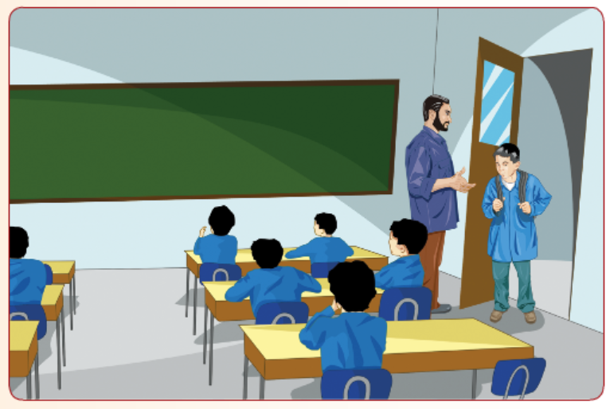

Slide 3
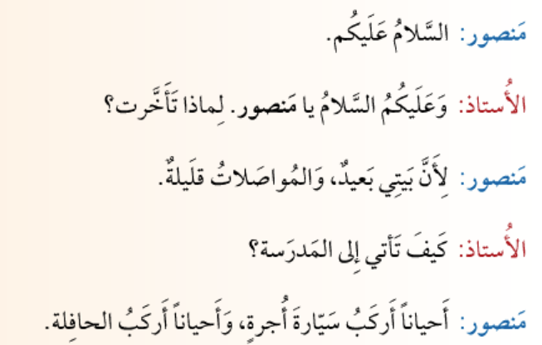

Slide 4
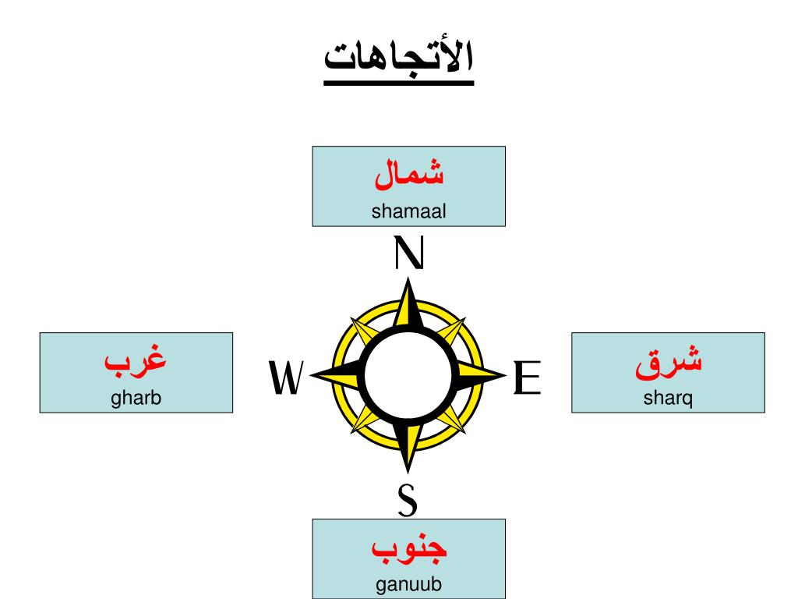

Slide 5

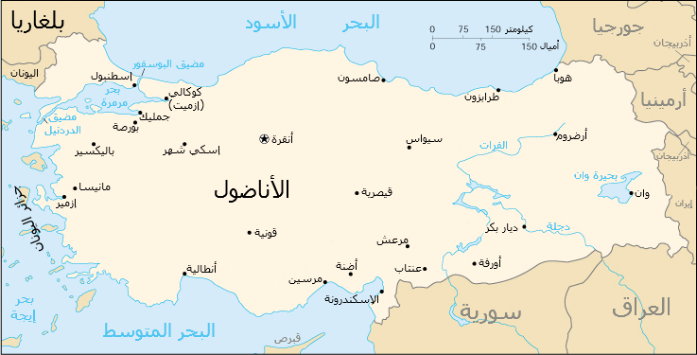
شَمَال
شَرْق
غَرْب
جَنُوب

Slide 6
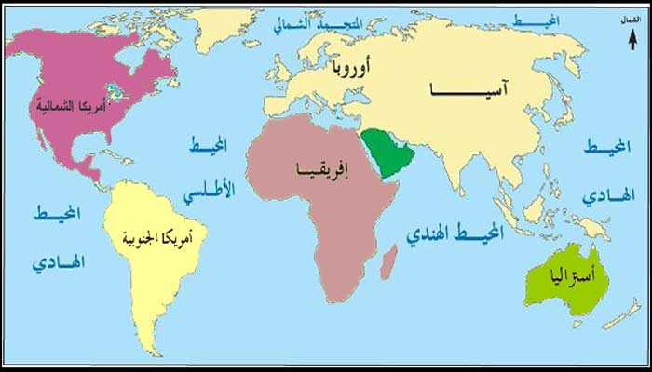

Slide 7
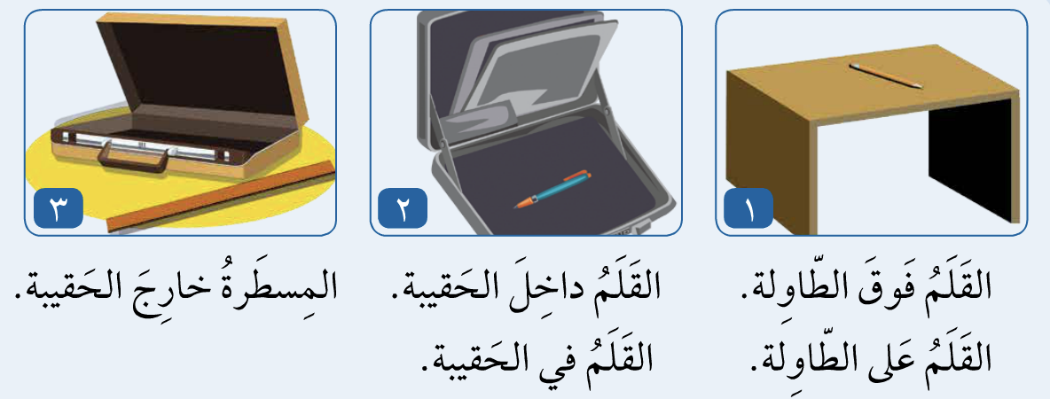

Slide 8
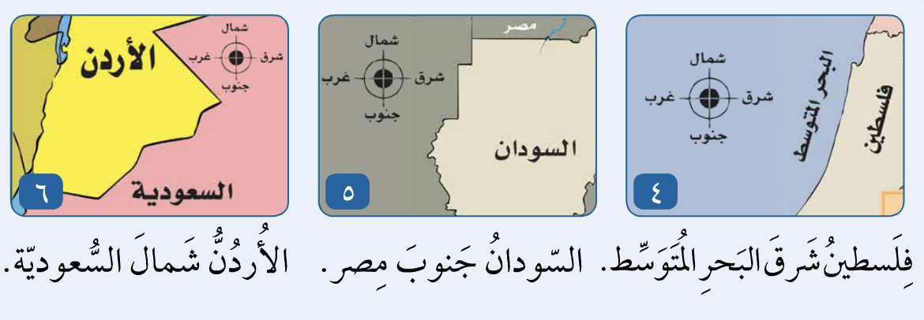

Slide 9


Slide 10
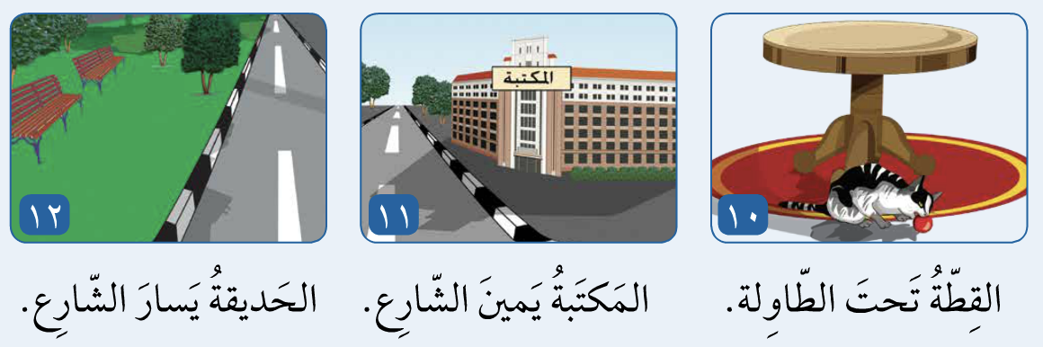

Slide 11
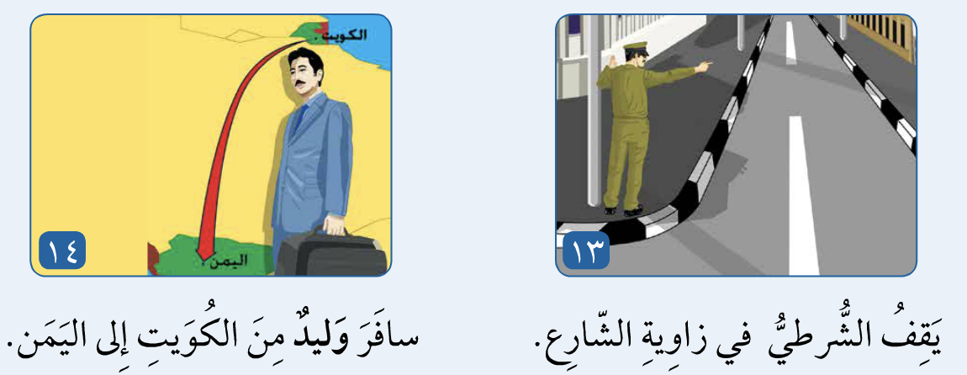

Slide 12
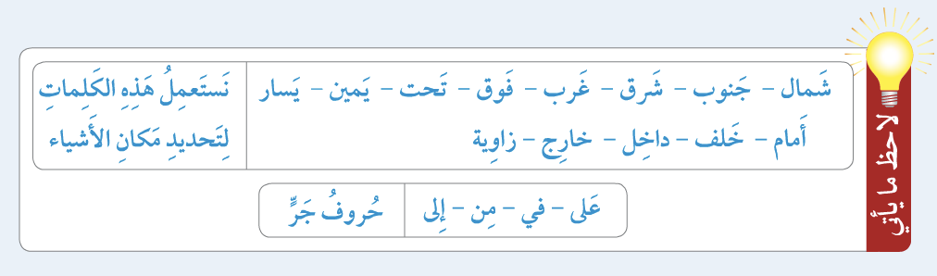

Slide 13


Slide 14
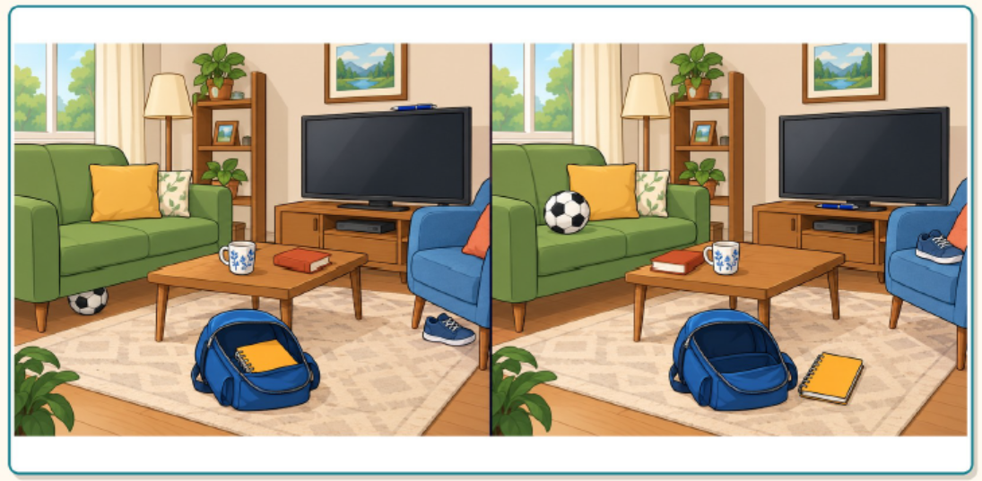
ابحث عن 5 فروق بين الصورتين

Slide 15
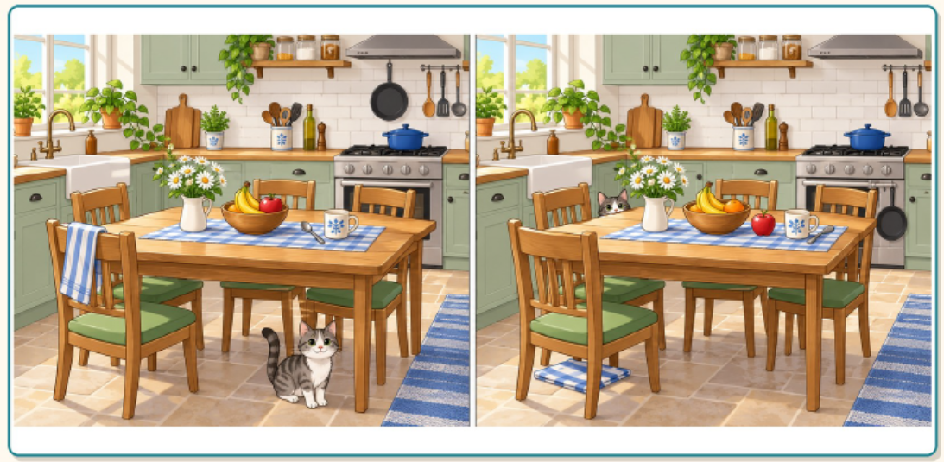
ابحث عن 5 فروق بين الصورتين

Slide 16
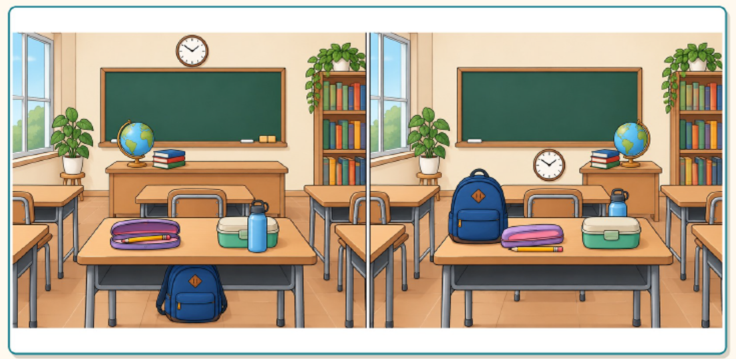
ابحث عن 5 فروق بين الصورتين

Slide 17
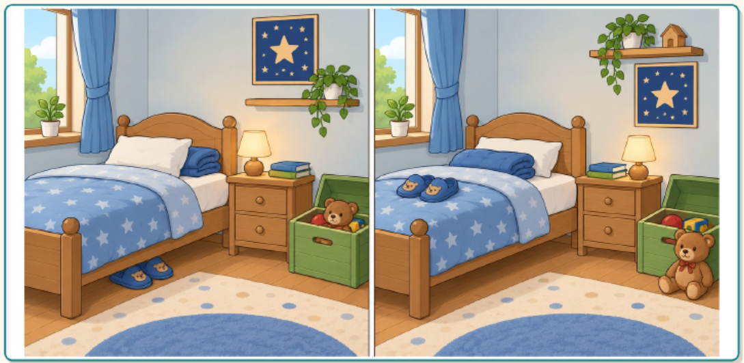
ابحث عن 5 فروق بين الصورتين

Slide 18

ابحث عن 5 فروق بين الصورتين

Slide 19
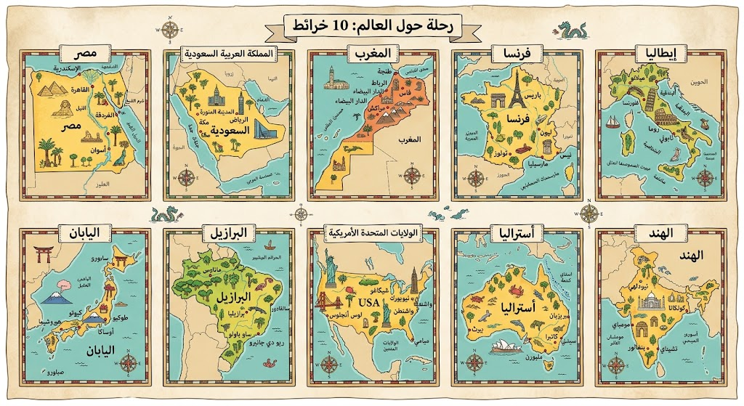
حدد اتجاهًا واحدًا في كل خريطة

Slide 20


